Slide 1



感恩遇见，相互成就，本课件资料仅供您个人参考、教学使用，严禁自行在网络传播，违者依知识产权法追究法律责任。
更多教学资源请关注
公众号：溯恩英语
知识产权声明

Slide 2











We insist for hope, Not by hope.
有些事情不是看到了希望才坚持，
而是坚持了才看到希望！
相信改变的力量
Change, Choose, Challenge
2025级高一新生英语学法指导
——浙江省常山县第一中学 吴俊峰

Slide 3




新高考模式的Challenge
成功或许不可复制，但一定最优路径可循
新高考Ⅰ卷 | 计时
A篇+B篇 3-5分钟 | 36-40分钟
C篇+D篇+七选五 21分钟
完形填空 12-14分钟（2.5遍）
大小作文 （审题草稿10分钟） | 55-60分钟
听力20分钟+语法填空3-5分钟 | 25分钟
大作文
25分，35m’
小作文
15分，20m’
语法填空
黄金分割线：58分钟
（完成Ⅰ卷的涂卡2m’）
15分，5m’
发卷后3m’基本完成
完形填空
15分，12m’（2.5遍）
阅读+七选五
听力
50分，26m’
黄金5分钟
（听力预测2+语法填空3）
30分，20m’
Notes:
词汇与结构知识
正式语篇结构知识
内容/世界背景知识
自动识别技能
综合与评价策略
元认知知识与技能监控

Slide 4
高中英语思维模式的Change ——语义连贯微观语境
词汇又称语汇，是一种语言中所有词和词组的总和。词是语言的建构材料，也是最小的能够独立运用的语言单位。词汇中的任何词语都是通过一定的句法关系和语义关系与其他词语建立起一定的联系的，并在语境中传递信息。（ 新课标 _{P21}）
A. And that‘s totally fine.
B. That makes it extra hard to learn and practice it.
C. He likes to think of sending postcards as a family-friendly hobby.
G. In short, he loves postcards, and the excitement of getting a hand-written note from someone far away.
2021年 6月 高考浙江卷-七选五
利用关键词重复来突出并强化主旨。核心关键词存在复现的关系，围绕同一主题前后呼应，形成词汇链和语义链，增强语义，语境和主题的关联性，达到语义和逻辑的连贯性使文本语际间实现语义上的衔接和连贯。
Notes:
词汇与结构知识
正式语篇结构知识
内容/世界背景知识
自动识别技能
综合与评价策略
元认知知识与技能监控

Slide 5
高中英语思维模式的Change ——语义连贯微观语境
Many teenagers don't know about tattoo inks well and think tattoo inks are safe to use. Tattoo inks are made to be injected into the skin.
同词或同源词
的重复
He led me to the crowded shop and to a bench with a large professional karaoke box on it. He placed his large hand lovingly on his treasure and said, "I have 800 karaoke songs in here. You can take your pick and I'll record them for you. That should get you started."
话题词汇的同现
同/近义词复现
词汇同现
词汇复现
词汇衔接
Everything faded into mist. The past was erased, the erasure was forgotten, the lie became truth.
Focusing on the positive has been shown to have benefits to one's health and well-being, jusst as focusing on the negative has been proven to have a harmful effect.
反义词
关系
As the sun was rapidly sinking, everything changed colors. The white clouds had turned red, the hills were violet, the woods purple, the valleys black.
上/下义词复现
Notes:
词汇与结构知识
正式语篇结构知识
内容/世界背景知识
自动识别技能
综合与评价策略
元认知知识与技能监控

Slide 6
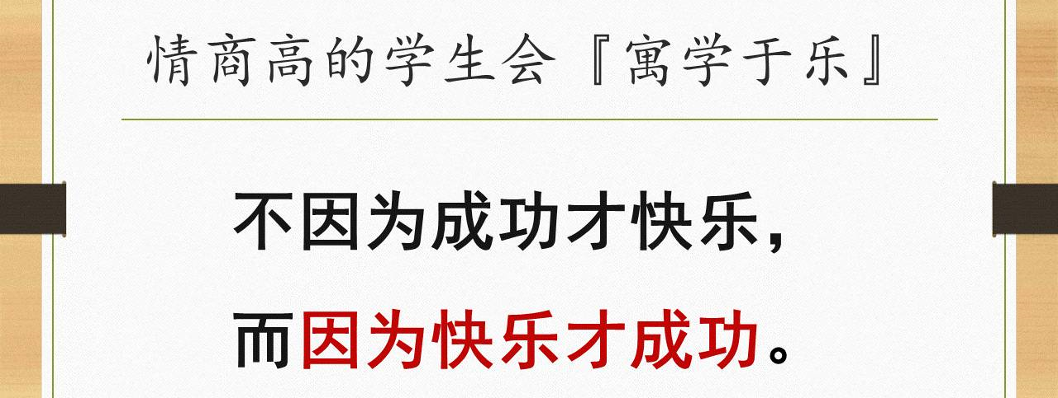
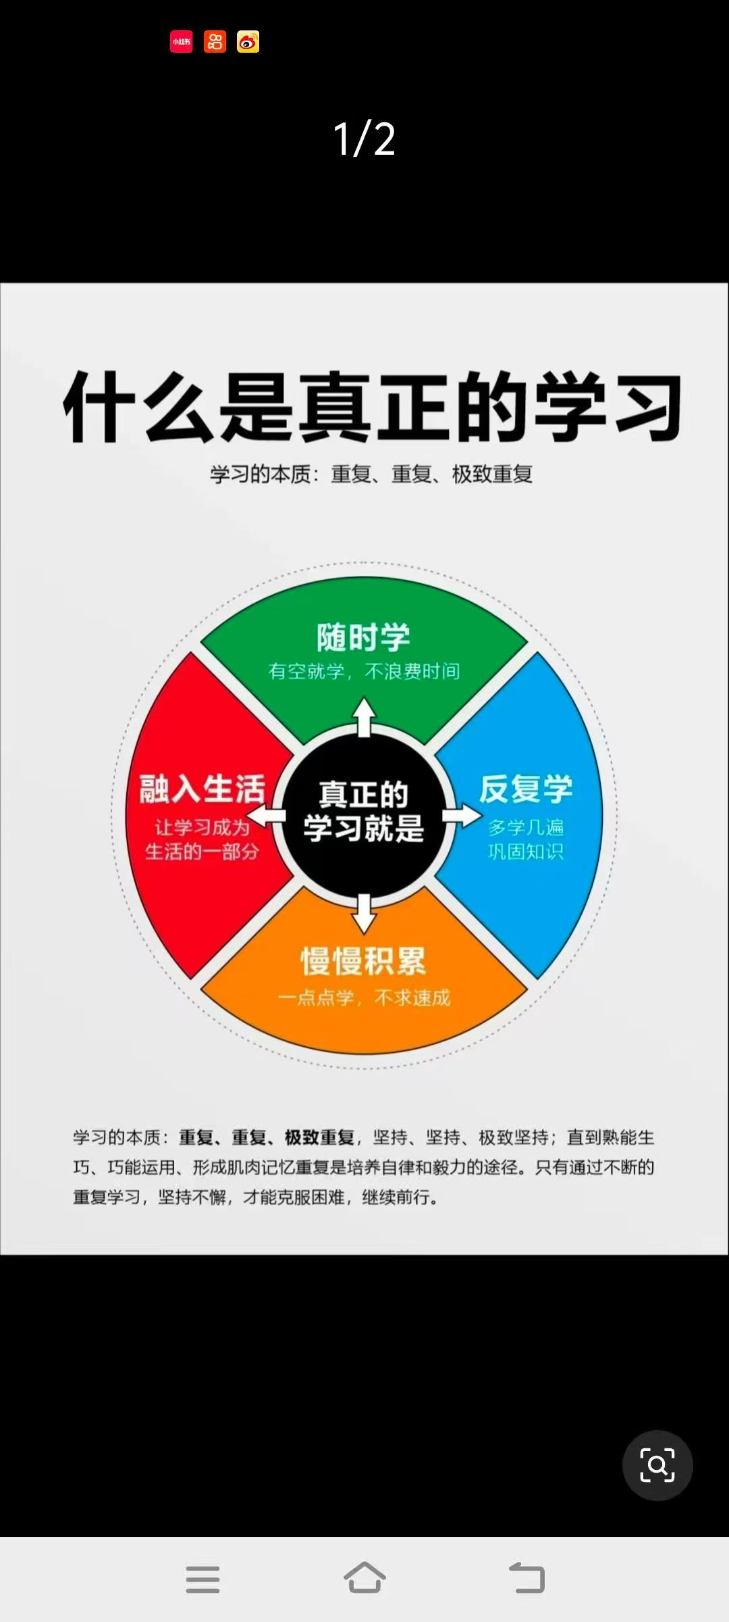

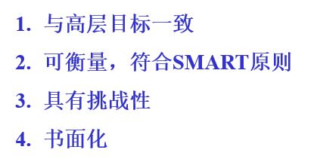
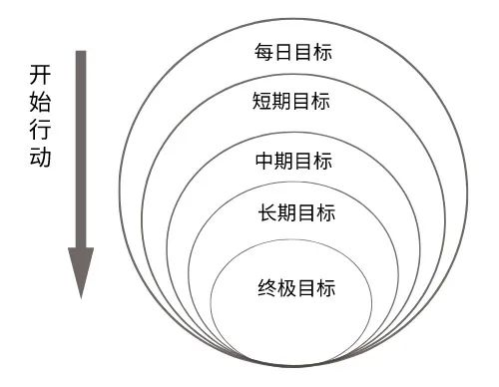
高中英语学习的Choose: “因为热爱”——自我管理和成长性思维
_{（经验+反思+微改良创新=成长）}
Notes:
教师身份的其他机构目前没有管理账号。

Slide 7
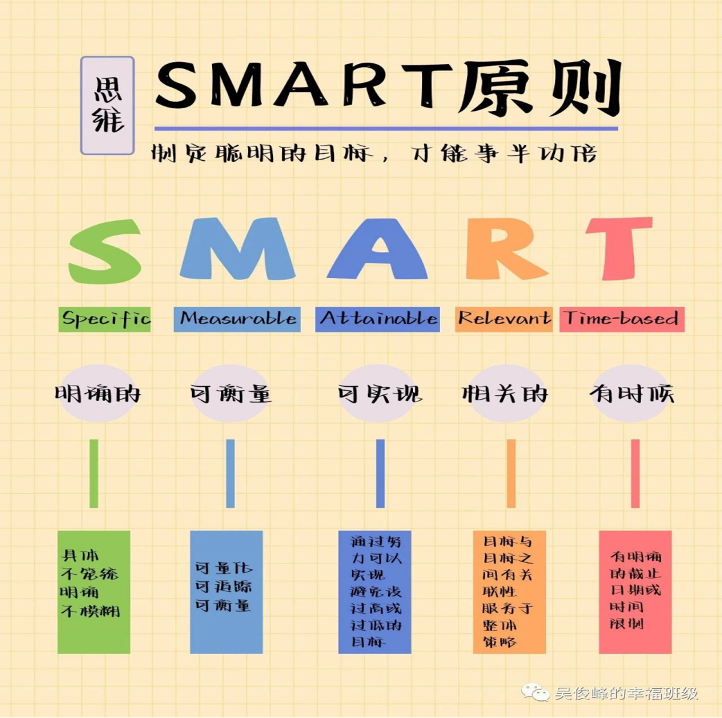
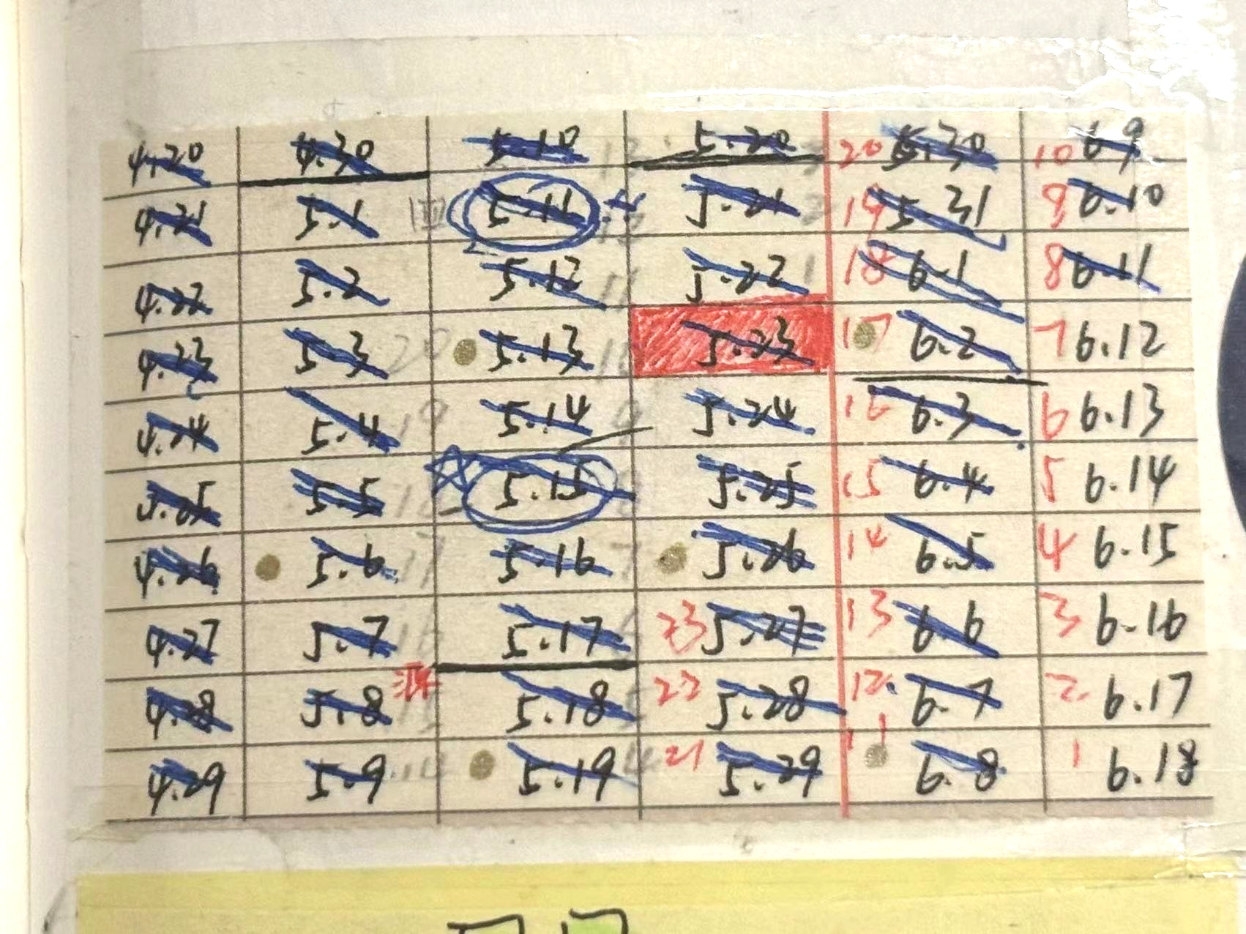
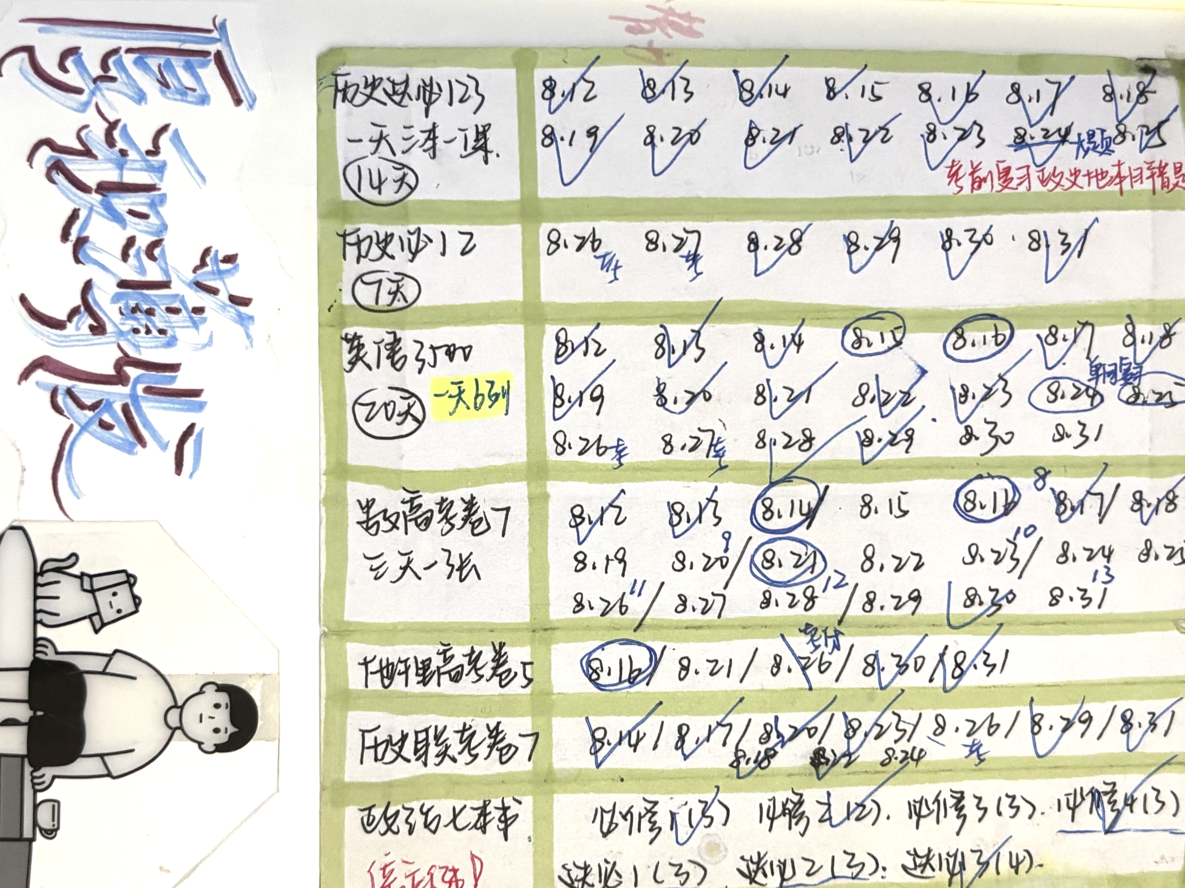
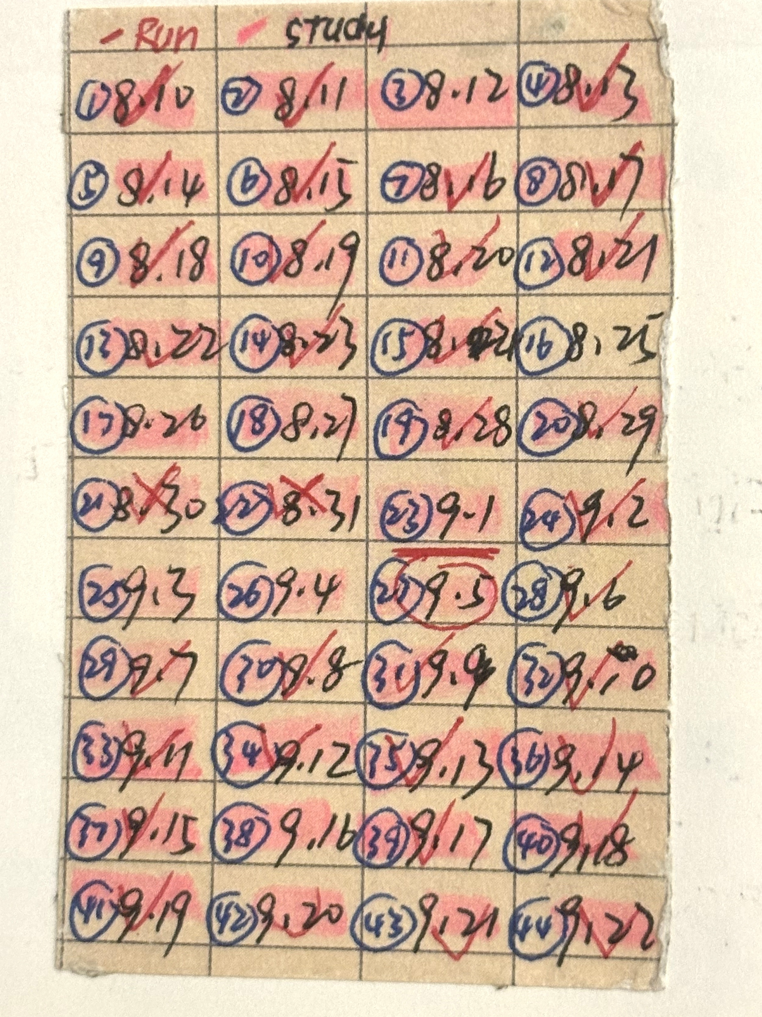
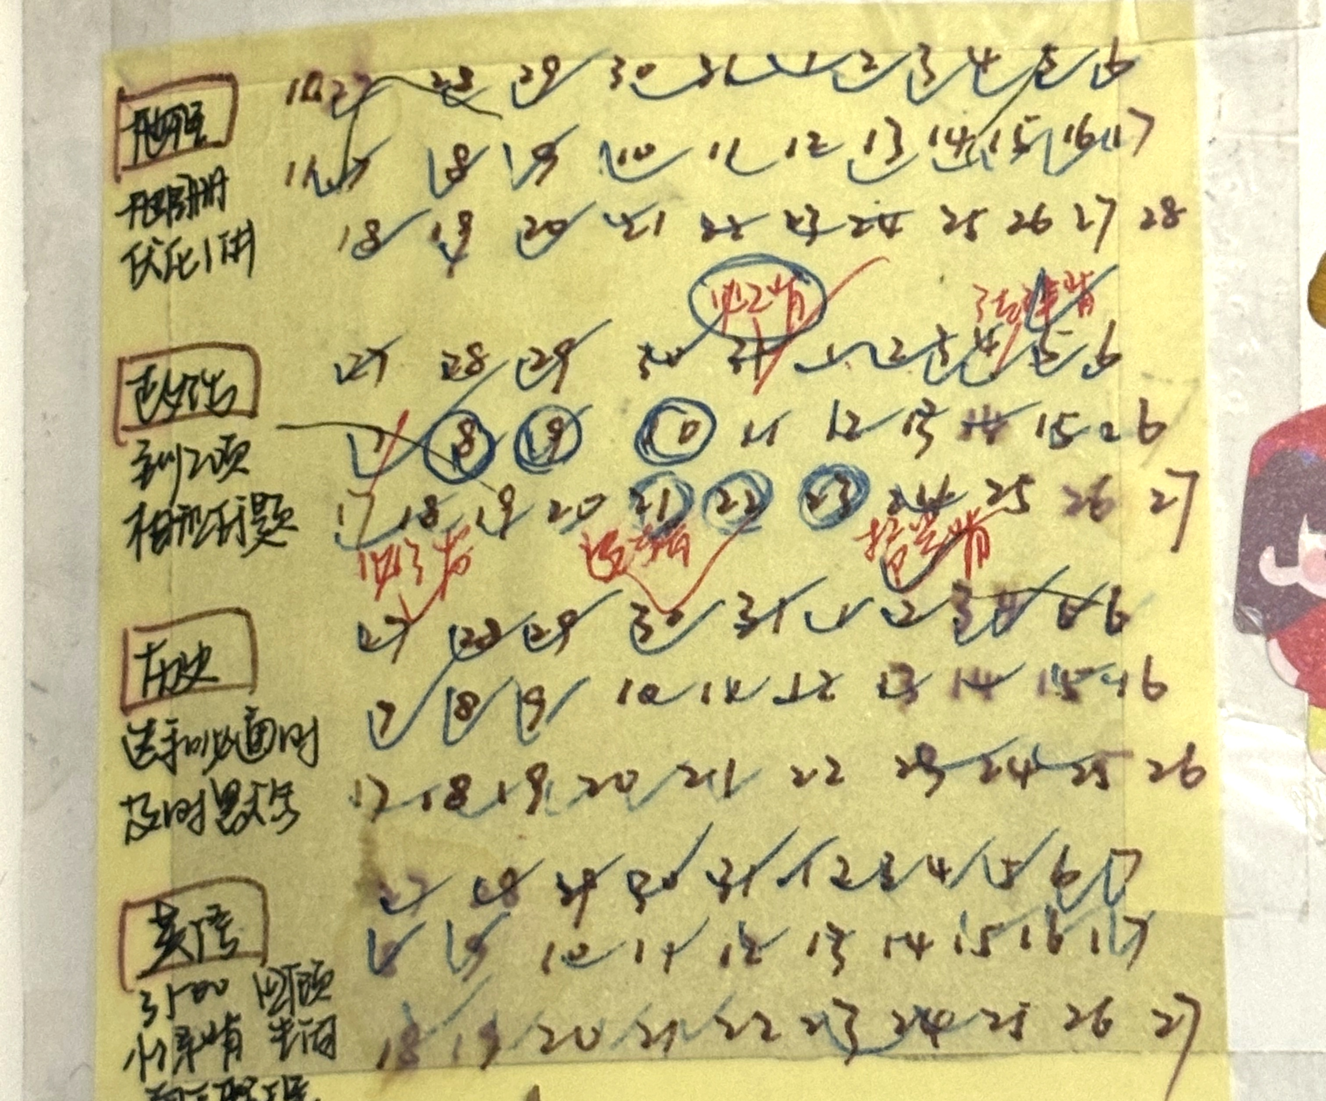
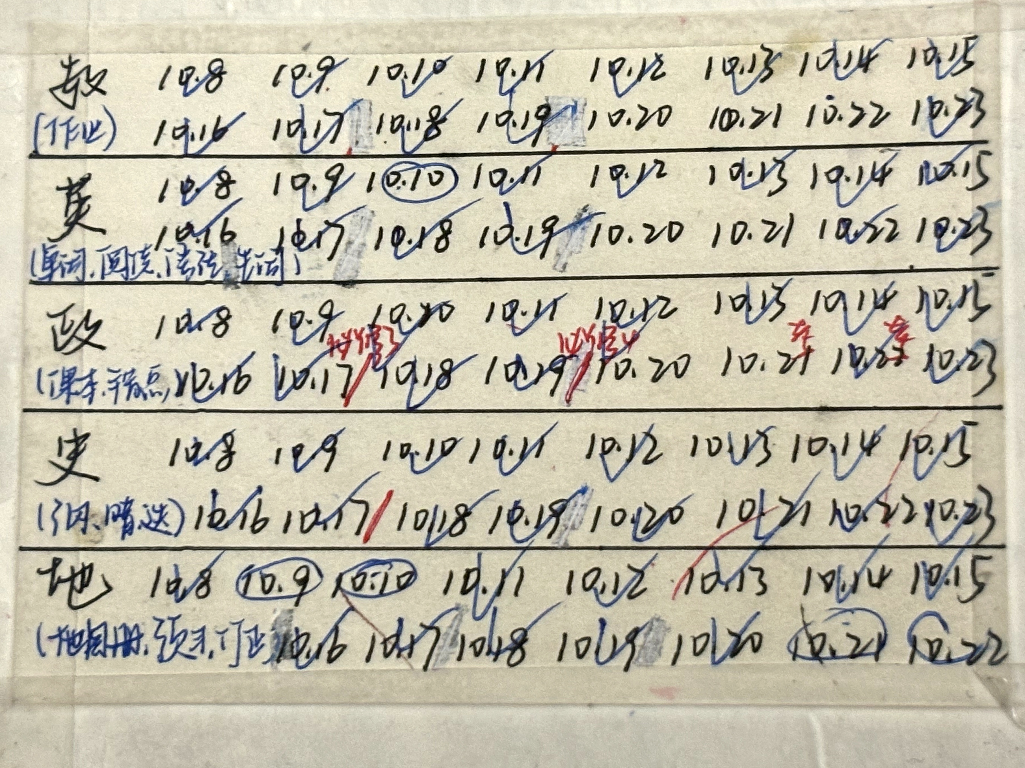
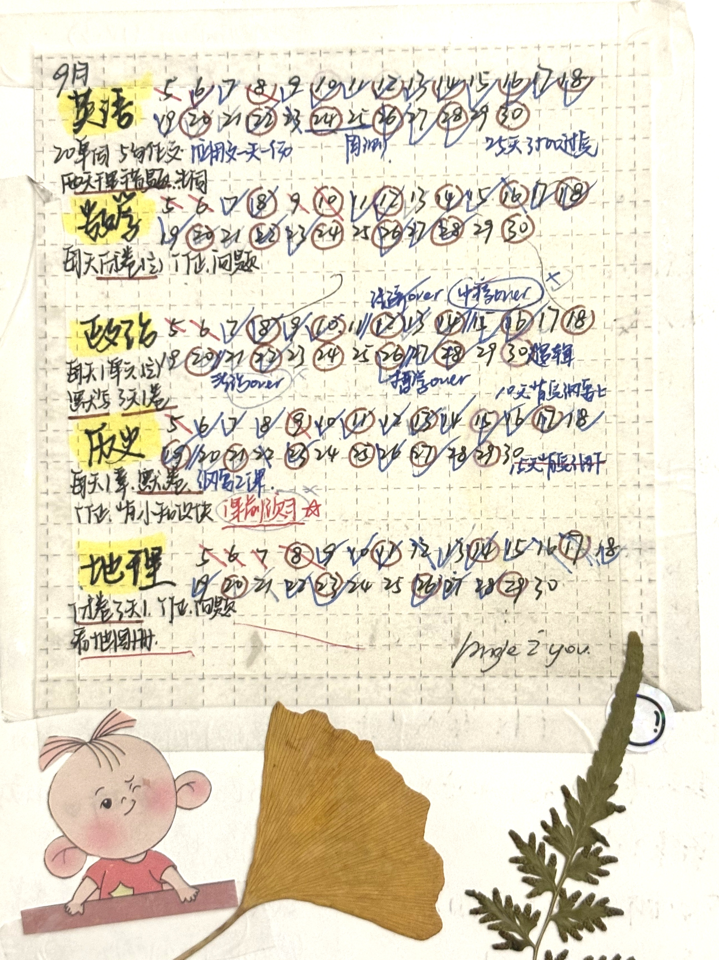
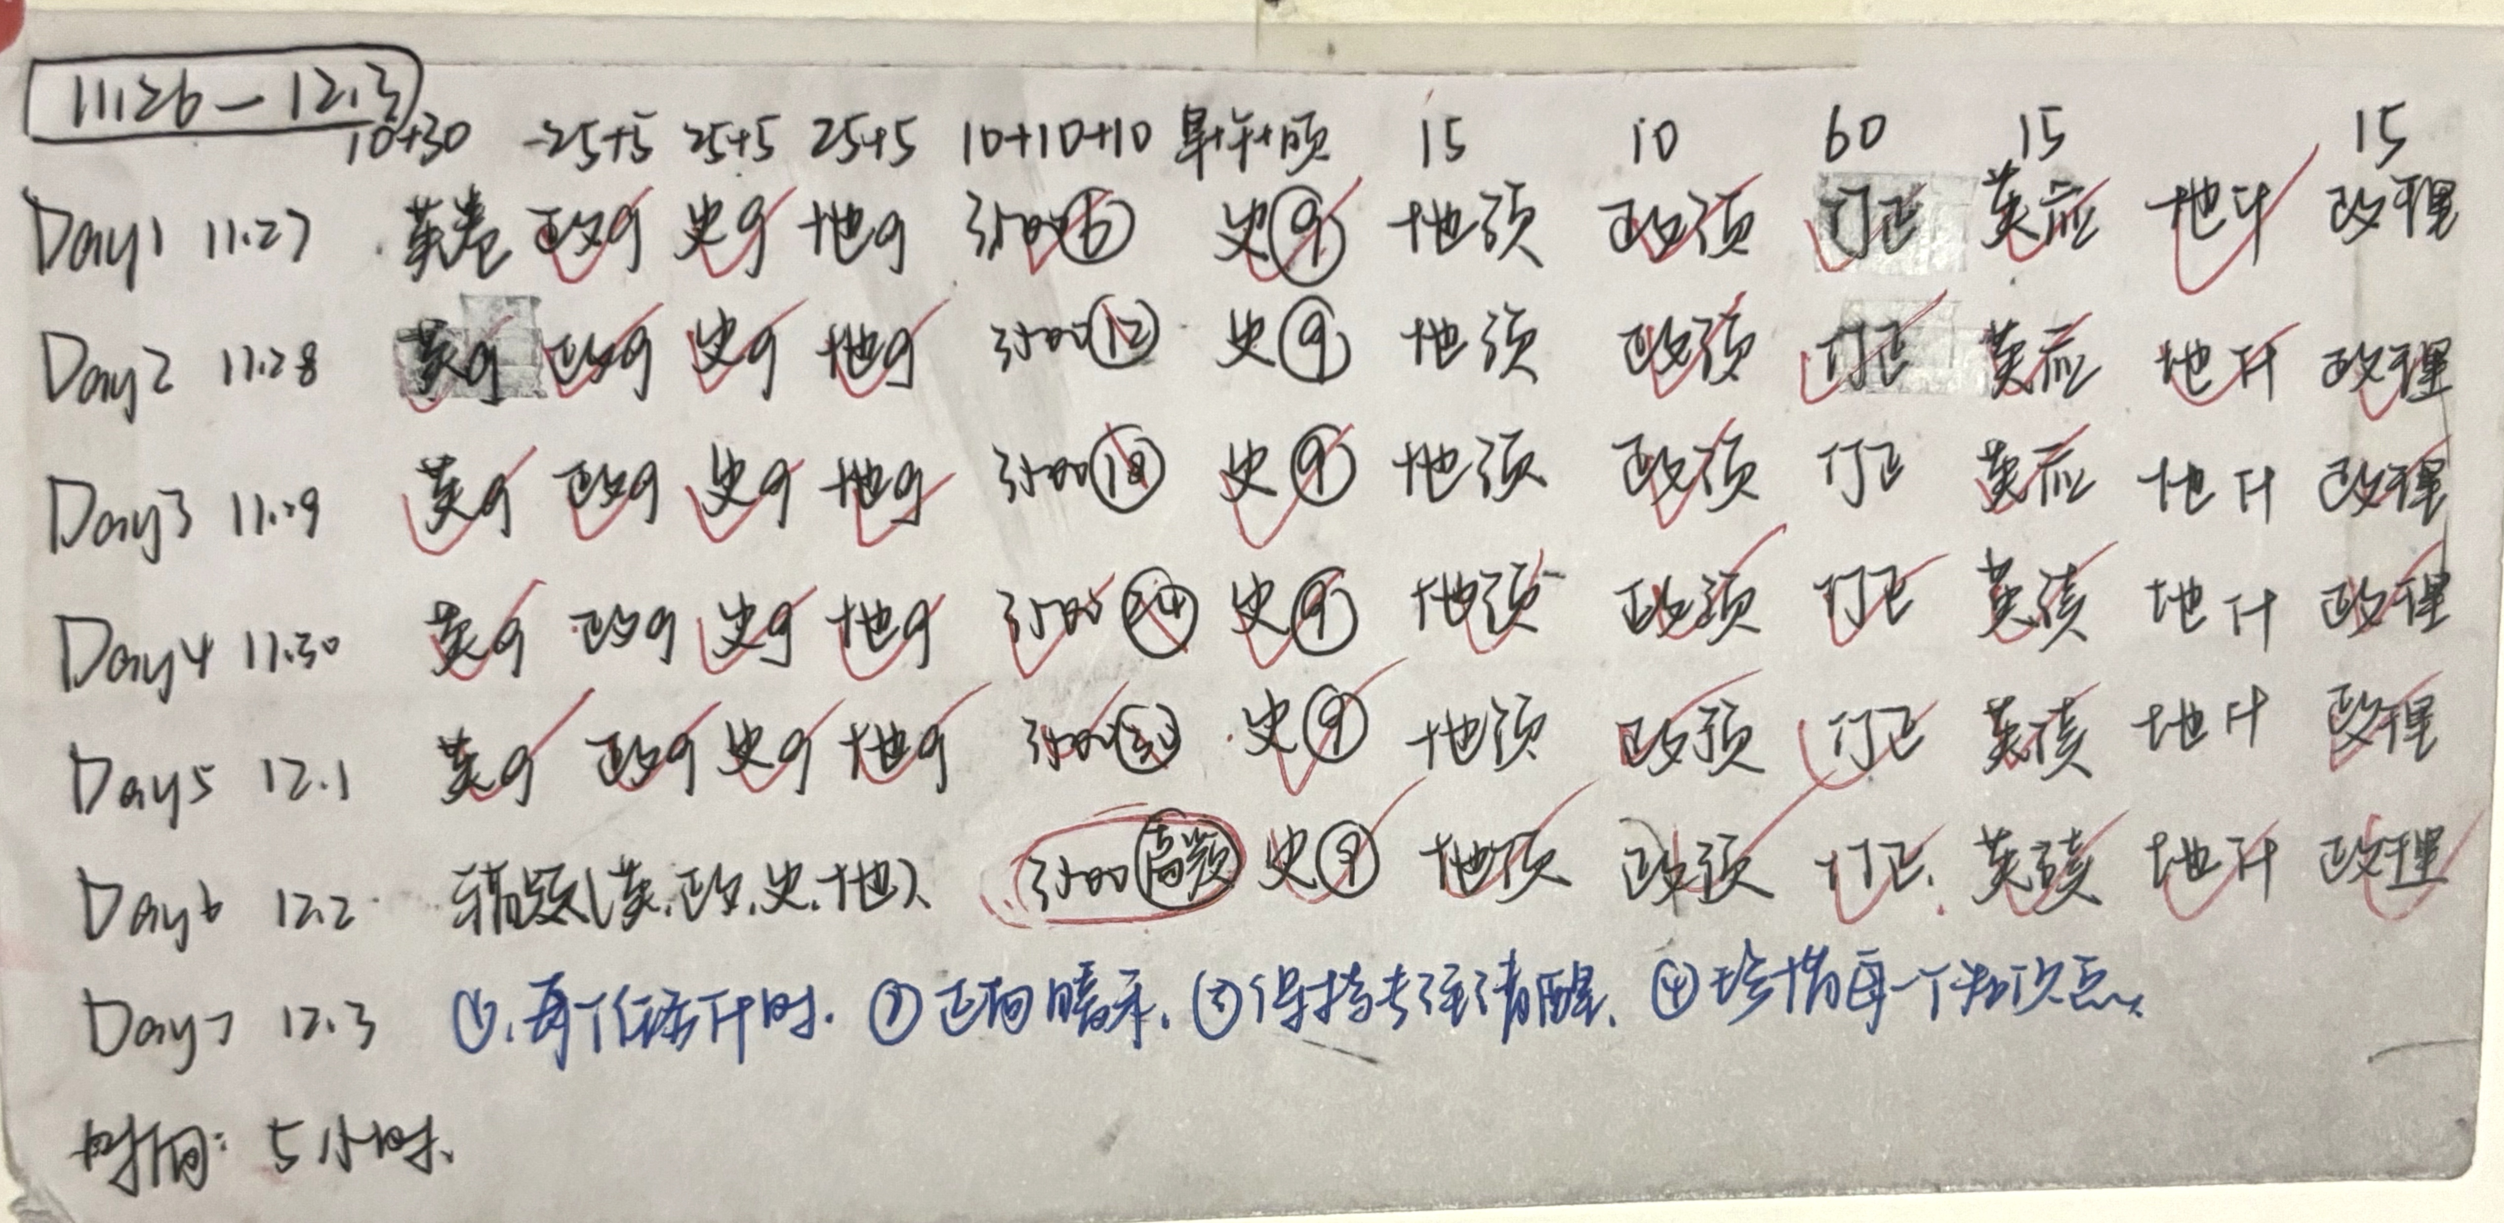
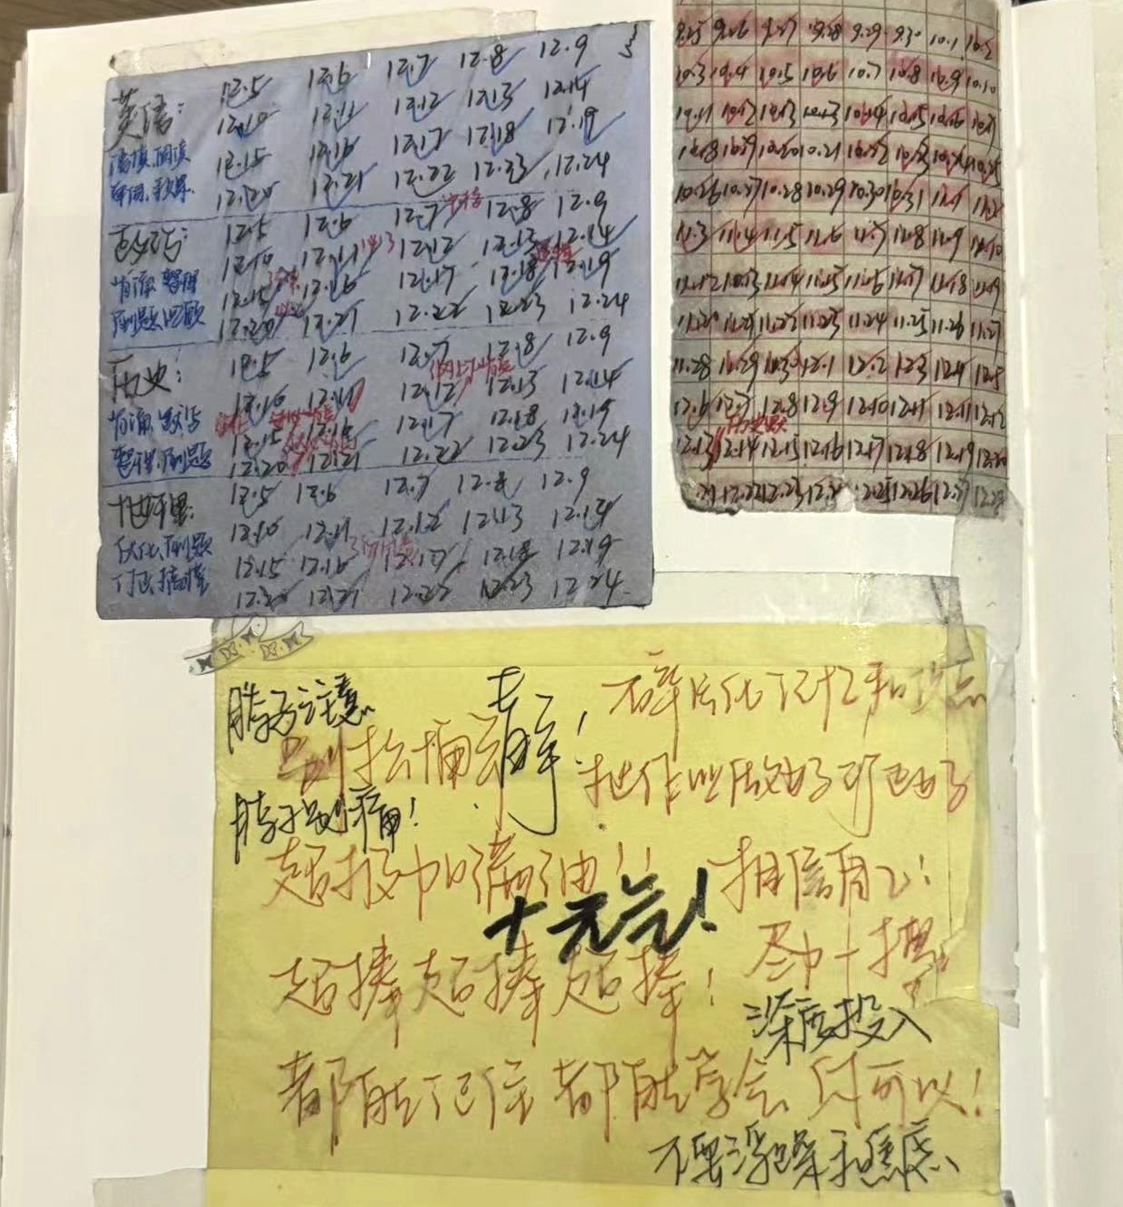
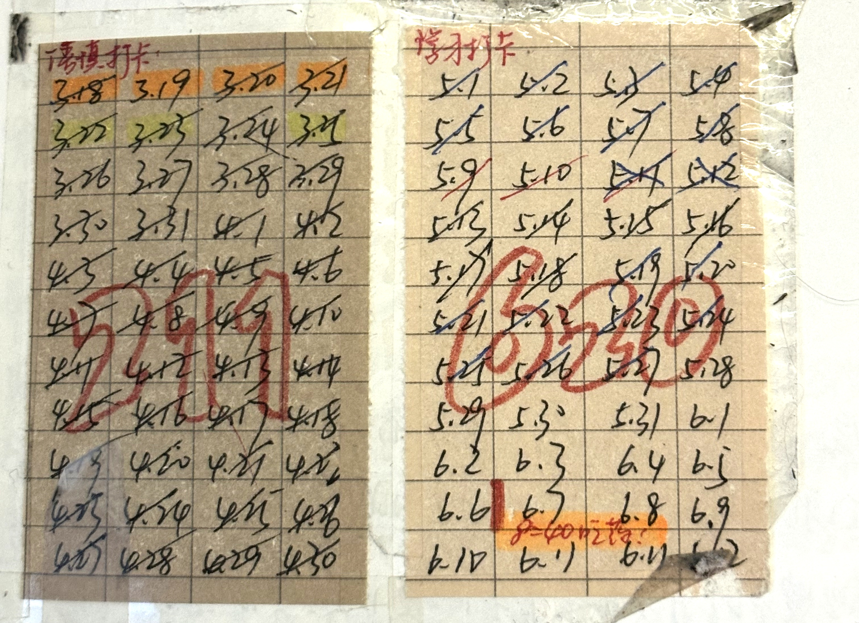
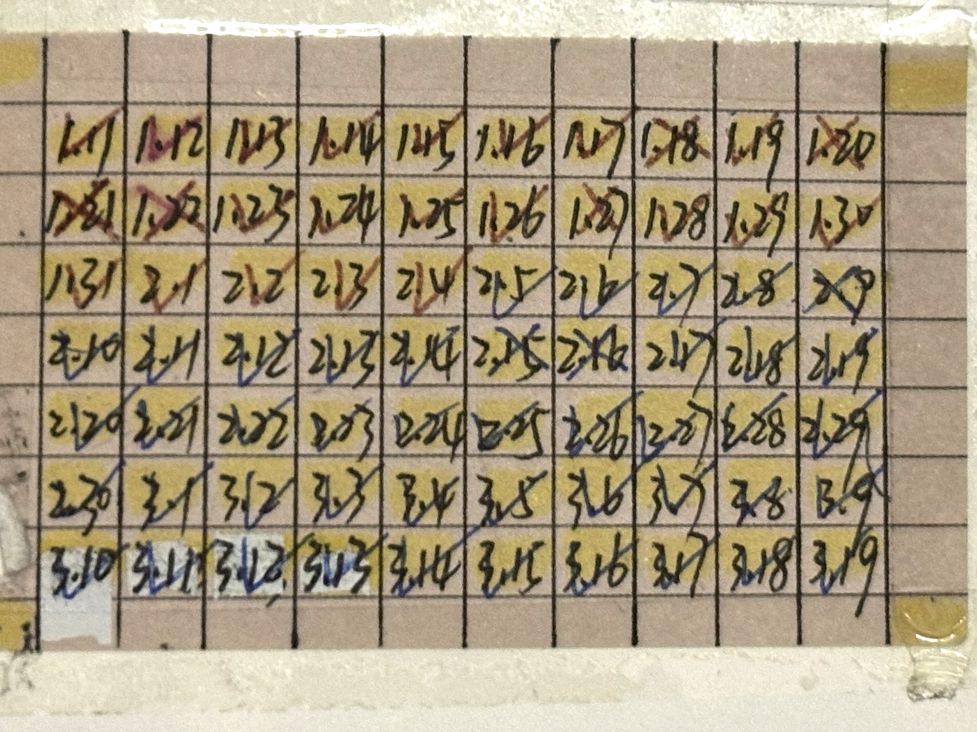
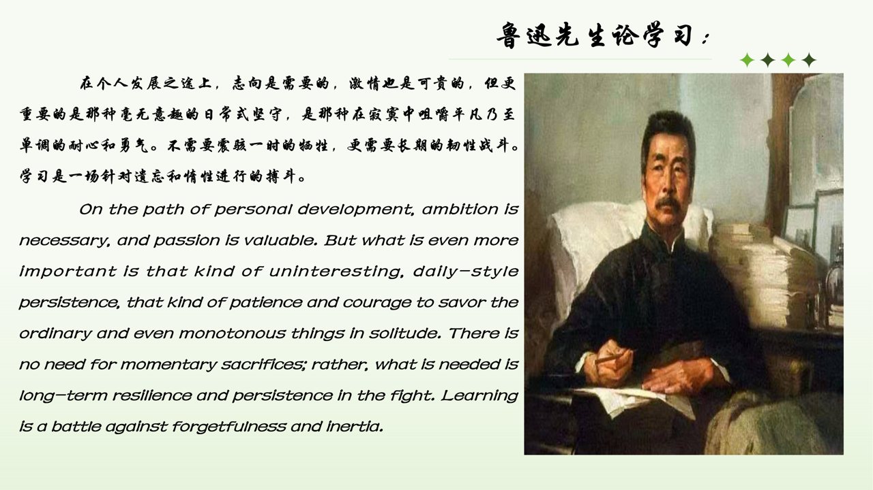
学习程安昕同学的自我管理和成长性思维：一场披星戴月的逆袭
Notes:
教师身份的其他机构目前没有管理账号。

Slide 8
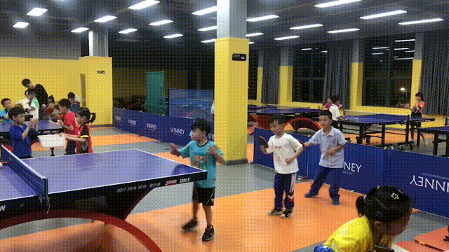
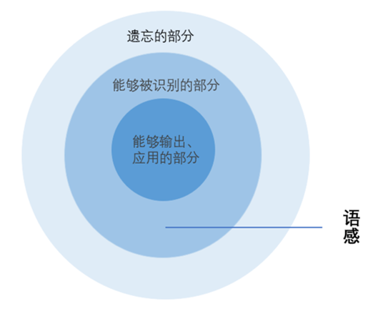
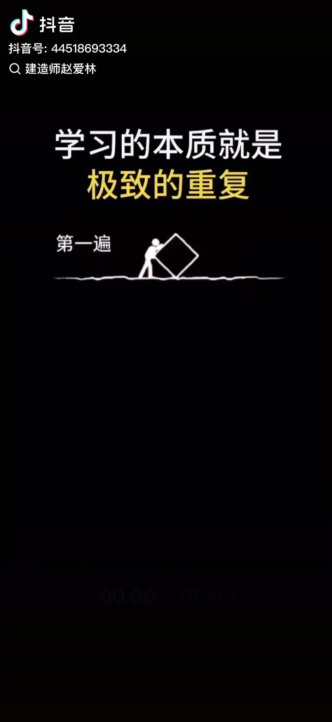



高中英语学习的Change：培养出色的语感，完胜高考的底层逻辑
语感，是比较直接、迅速地感悟语言文字的能力，是对语言文字分析、理解、体会、吸收全过程的高度浓缩。语感更像是一种不言自明的“内语言”，会让人形成条件反射和肌肉记忆，自发地去朝着正确有效的方向前进。
语感强，会产生正确的多方位的丰富的直感：在阅读时，不仅能快速、敏锐地抓住语言文字所表达的真实有效之信息，感知语义，体味感情，领会意境，而且能捕捉到言外之意、弦外之音。
而语感能力差的，接触语言文字时，在运用惯常的分析理解手段之前，仅能领略其所承载内涵的一鳞半爪，甚或曲解其意，难得言辞之要领。
1.海量阅读
共鸣共情中系统整理
3.掌握运用
核心知识
内化
坚定坚守中极致重复
外溢
2.理解记忆
语感反应
机会机智中临门一脚

Slide 9

高中英语学习的Change：语言经验积累与运用——新鲜感与去新鲜感的闭环模式
语言聚变
思维裂变
能力蝶变
大量主动积累
有新鲜感的词语
在熟读中激活语感
在精思中内化灵感
在妙用中点燃情感
极致重复运用
去新鲜感的语感
语言经验积累与运用的闭环模式

Slide 10
高中英语学习的Change：语言经验积累与运用——新鲜感与去新鲜感的闭环模式
语言聚变
思维裂变
能力蝶变
大量主动积累
有新鲜感的词语
在熟读中激活语感
在精思中内化灵感
在妙用中点燃情感
极致重复运用
去新鲜感的语感
语言经验积累与运用的闭环模式

Slide 11
高中英语学习的Change：语言经验积累与运用——新鲜感与去新鲜感的闭环模式
语言聚变
思维裂变
能力蝶变
大量主动积累
有新鲜感的词语
在熟读中激活语感
在精思中内化灵感
在妙用中点燃情感
极致重复运用
去新鲜感的语感
语言经验积累与运用的闭环模式

Slide 12
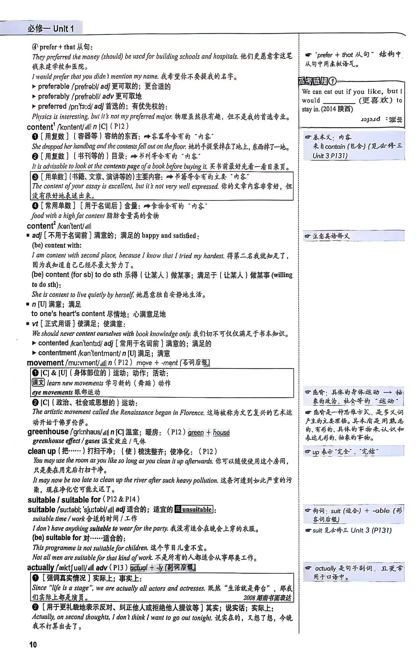
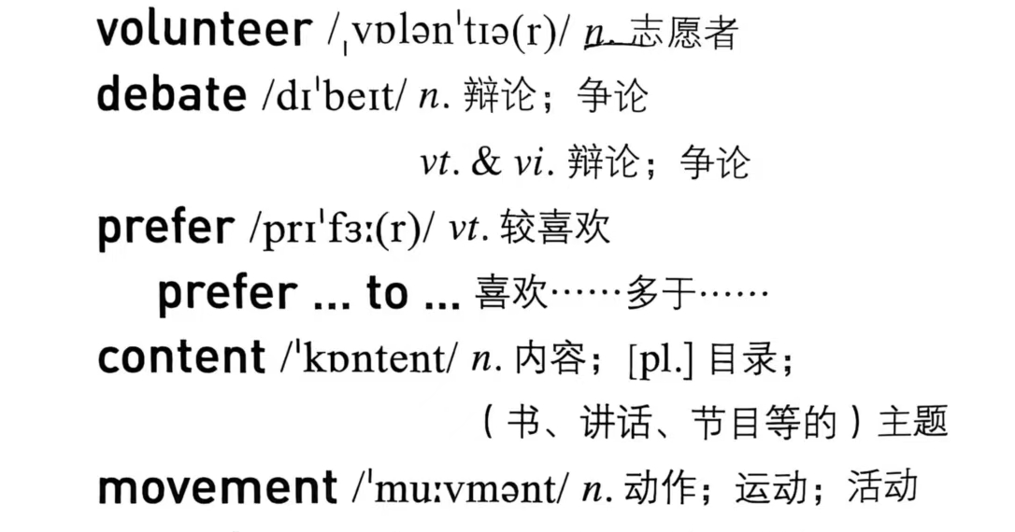
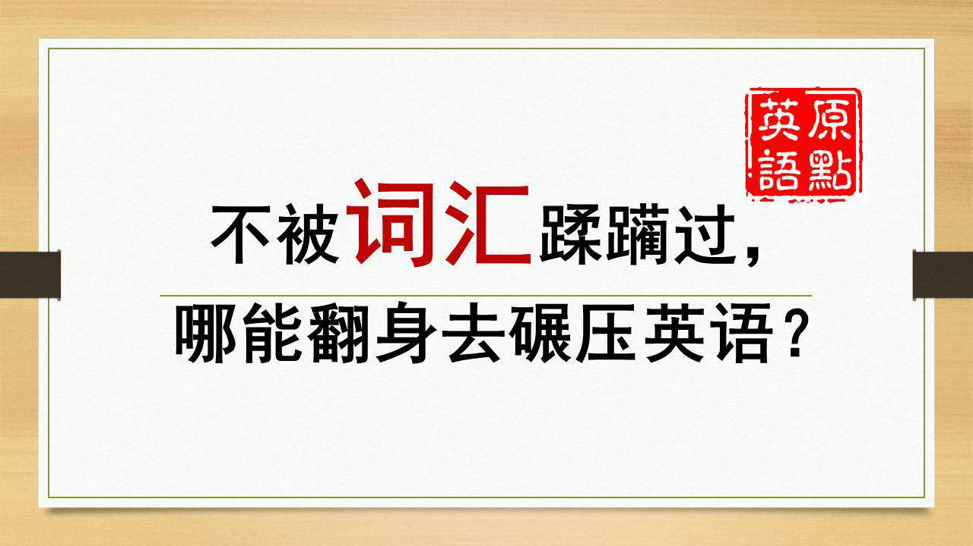
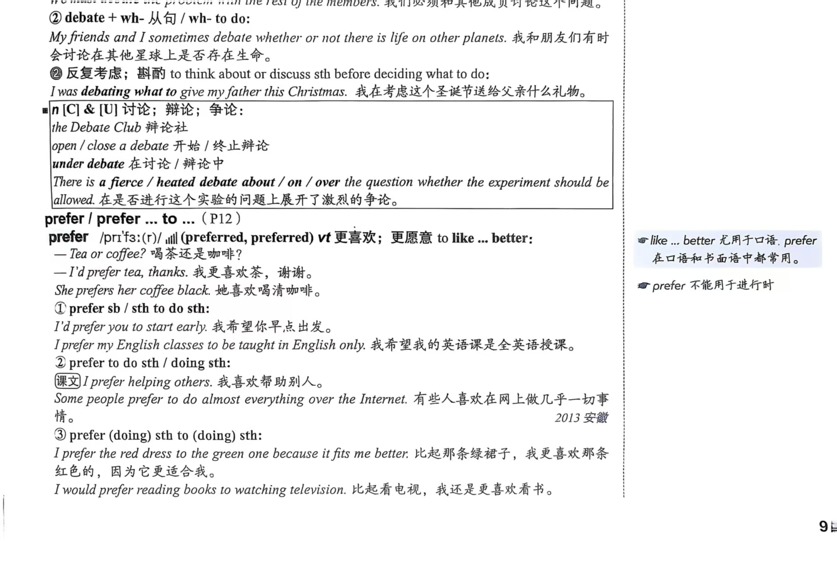
高中词汇学习的Choose: 始于开口，贵在拓展，归于运用，成在坚持！
基于新课标单词的派生词，新高考的最爱
教材单词开口诵读，
音形义母语式条件反射
林语堂先生指出：“学习英语唯一的正轨不出仿效和熟诵。” 听、说、诵、背、写是不可分割的整体，跳过"开口读"这个环节，就像学游泳却不下水，永远只能在岸边徘徊。
输入环节要做到双管齐下：
- 听觉输入：要养成听读跟读的习惯，课本录音、有标准录音的各类文本等，听时专注捕捉意群而非单个单词，培养"听音识义"的能力。
- 视觉输入：结合语境积累词块（如speak of、consumed with guilt），而非孤立记忆单词。词块是语言的"预制件"，掌握常见词块能让表达更地道，写作时避免中式英语。
——特正高教师 田多元
高分同学养成从教材单词到“维克多同步词汇”的拓展学习，反复强化，化一年备考为三年备考：
构词
语块
语境
思维
注意英语释义
思维提升
思维提升
Notes:
教师身份的其他机构目前没有管理账号。

Slide 13
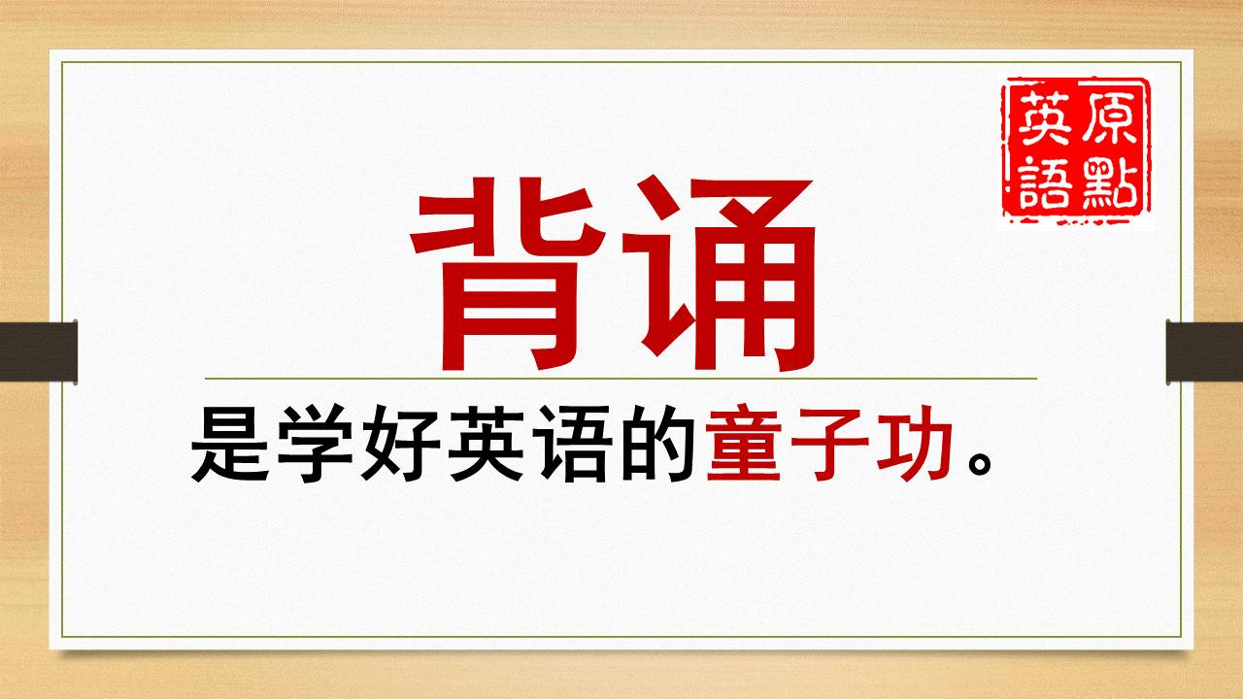
高中词汇学习的Choose: 始于开口，贵在拓展，归于运用，成在坚持！
养成三个习惯：让英语融入日常 （特正高教师，田多元）
1. 每日朗读习惯：每天固定15-20分钟大声朗读，材料可以是课文、范文或美文。朗读时注意语音语调，体会句子的节奏和重音，这是培养语感最有效的方式。坚持一个月，就能明显感受到阅读速度和理解能力的提升。
2. 即时积累习惯：遇到陌生词块或精彩句式，立刻记录并标注出处，利用碎片时间复习。比如读到"with a beam of light in his eyes"，可以联想类似结构"with a smile on her face"，形成知识网络。
3. 仿说仿写习惯：学过的表达要及时运用，比如当天学到"Speaking of..."，就试着造句描述身边的人或事。写作时刻意使用最近积累的词块，从"会用"到"用好"需要反复练习。
Notes:
教师身份的其他机构目前没有管理账号。

Slide 14

高中英语学习的Choose: 先完成，再完美
埃隆・马斯克说:“先去做，做成一堆烂泥，再慢慢的改。无论在哪个领域，都是先开始再改进。”
一个伟大的行动和思想，都有一个微不足道的开始。
单词的认知可以分为以下四个阶段：
形同陌路→→似曾相识→→一见如故→→刻骨铭心
在大批量背单词的初始阶段，我们不应设定过高
的标准。只需告诉自己：当我再次看到这个单词时，能大致认出来就足够了。
过高的标准只会增加记忆负担，降低学习效率，甚至挫伤信心。在第一遍背单词时，只需关注单词的外观特征和中文释义，如单词的长度、起始字母和特征等。至于例句、同义词等复杂信息，可以留待后续学习和不断翻阅《维克多同步词汇复习》。

Slide 15

高中英语学习的Choose: 先跑起来，再调整呼吸
“先跑起来，再调整呼吸；先飞起来，再调整姿势”——人生最大的智慧，是允许自己先完成60分。
英语领先的秘诀：先按下启动键
• 想高分作文？别等“文笔够好”，先每天坚持写英语日记，记录日常，哪怕文笔有些烂。
• 想5000词汇？别等“一轮复习”，先每天记50个单词，反复记忆，活学活用，日拱一卒，功不唐捐。
• 想满分阅读？别找“最佳教程”，每天坚持阅读，泛读走量，精读走心，深度阅读和语篇分析。
零存整取：准备一个小小的单词本或单词卡片，把一些难记的东西或生词写在上面，有空时，随时随地拿出来翻看。每天零敲碎打，并不会占用你多少时间。如果你能有规律、有毅力地坚持下去，必然会有所收获。
脚踏实地，是成长路上最大的智慧。你所看到的“完美”，背后都有无数个“完成”垫底。

Slide 16
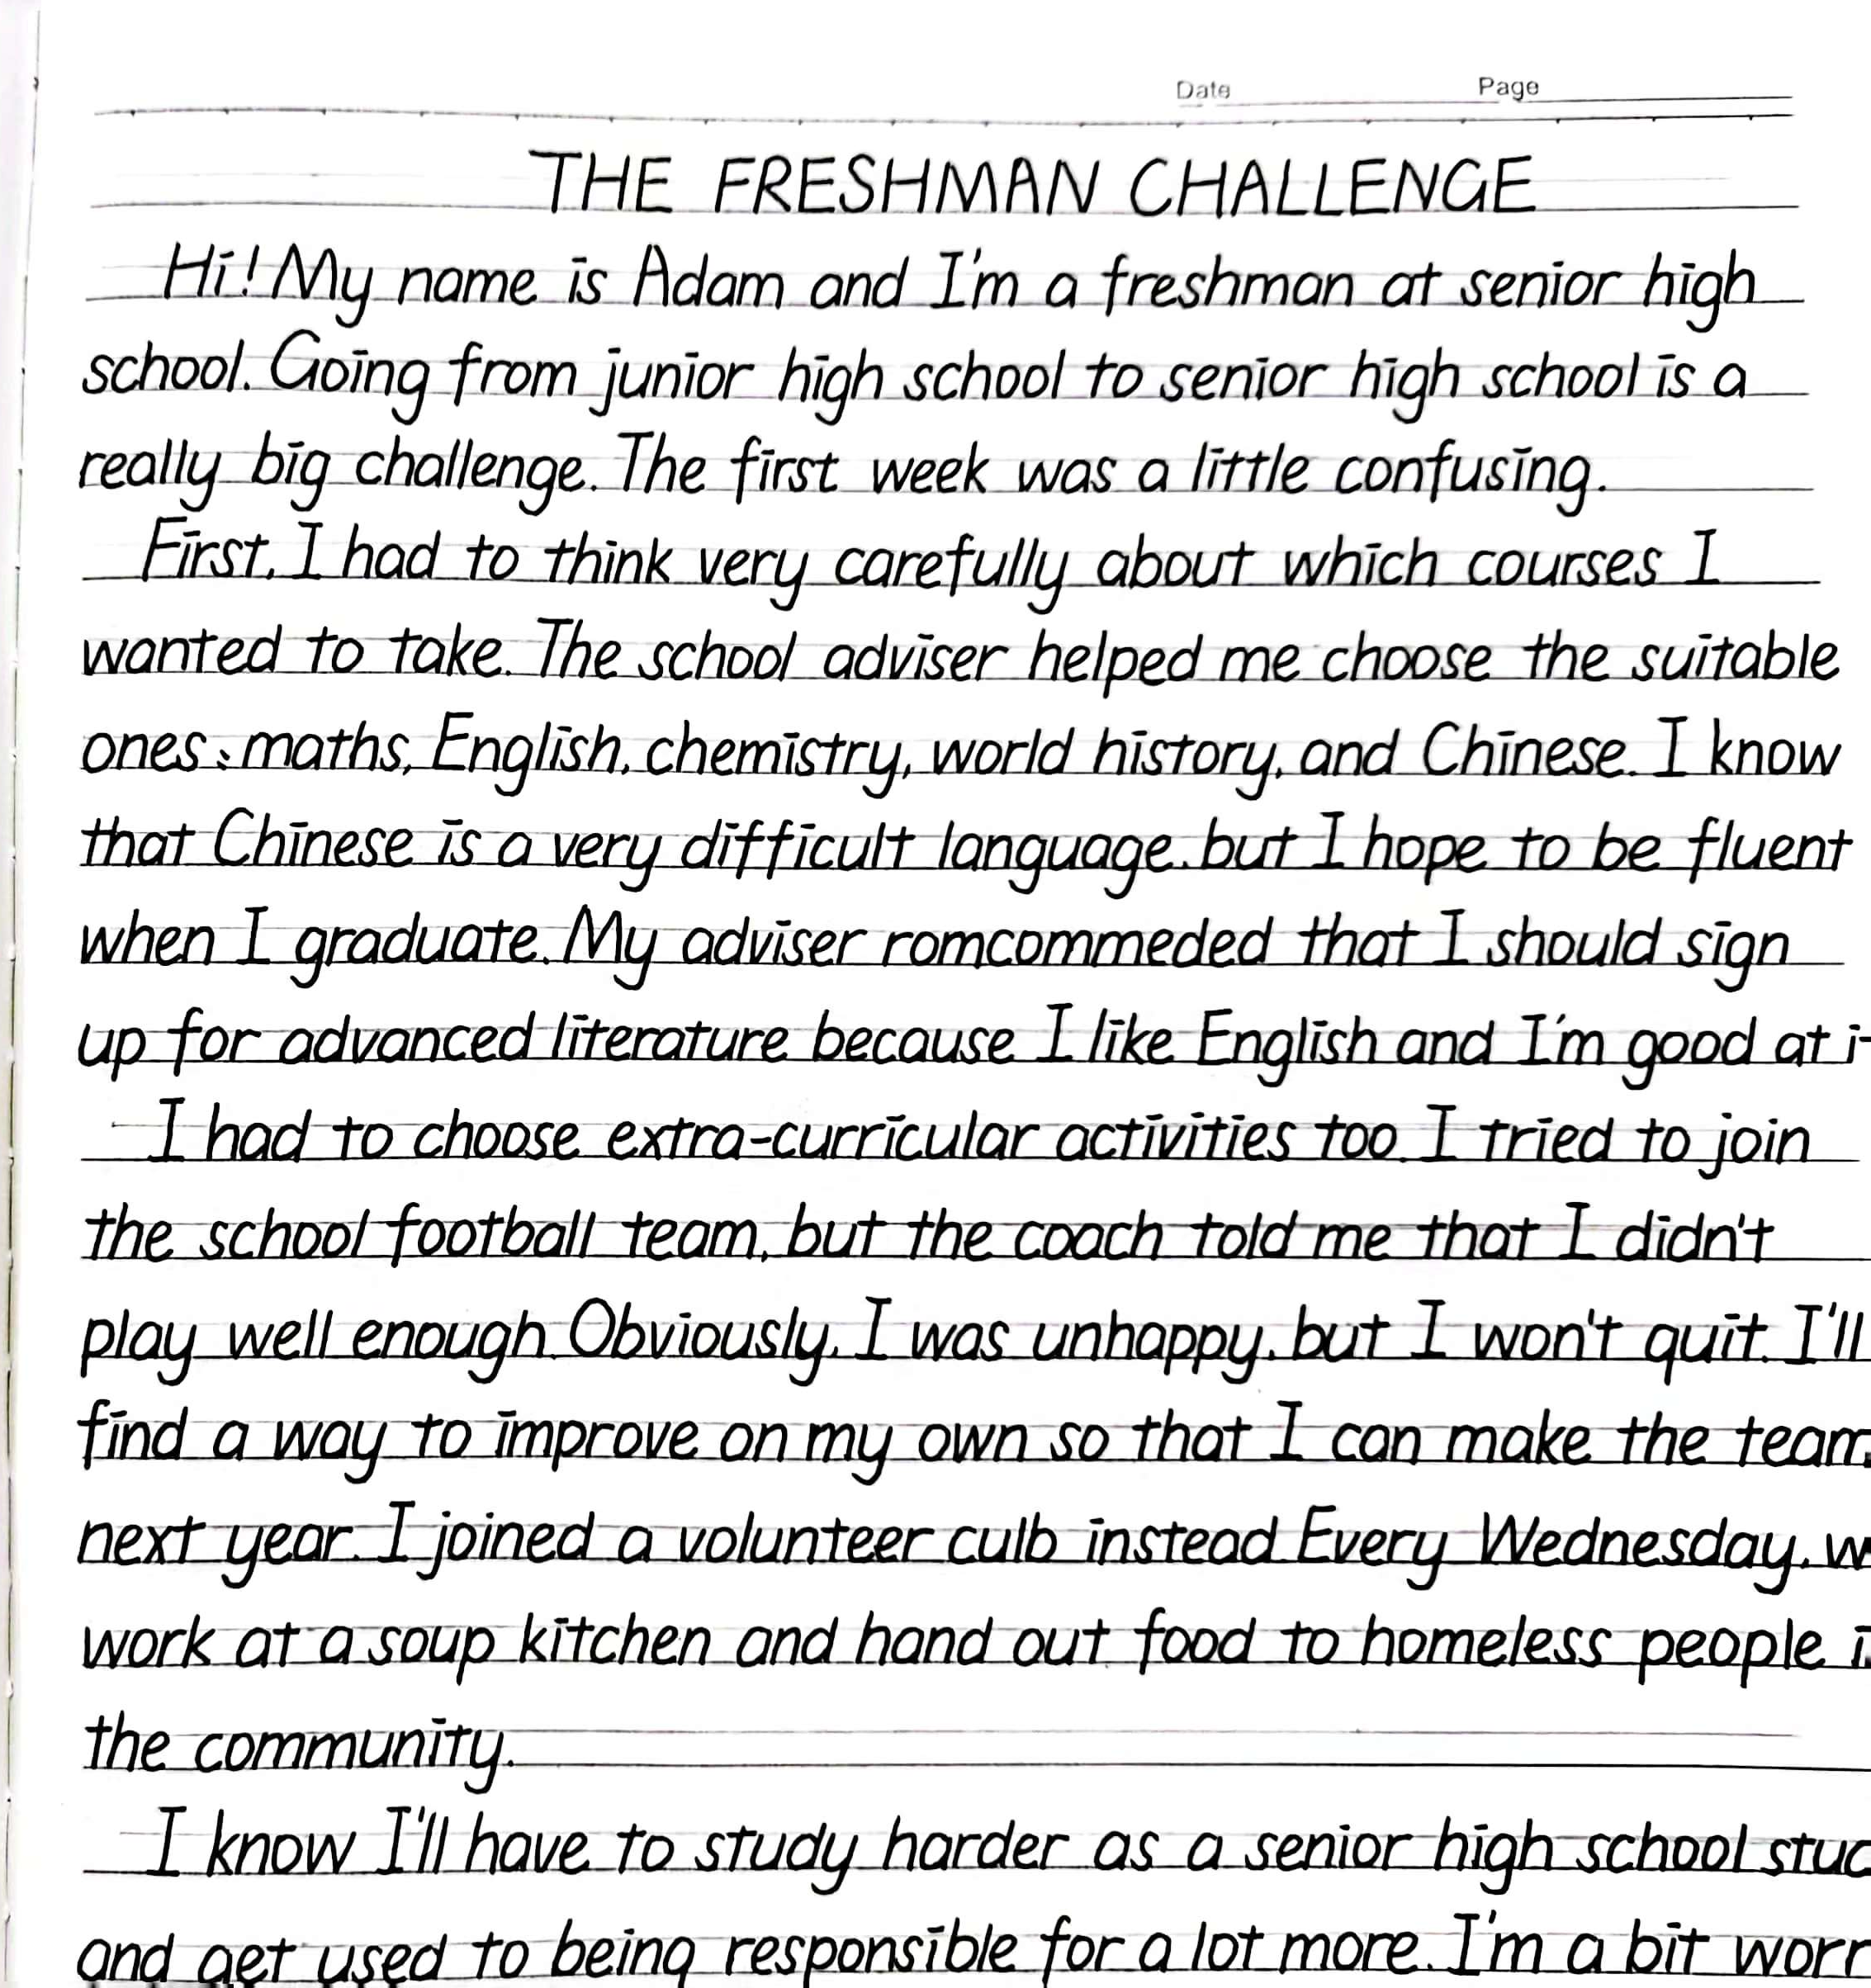
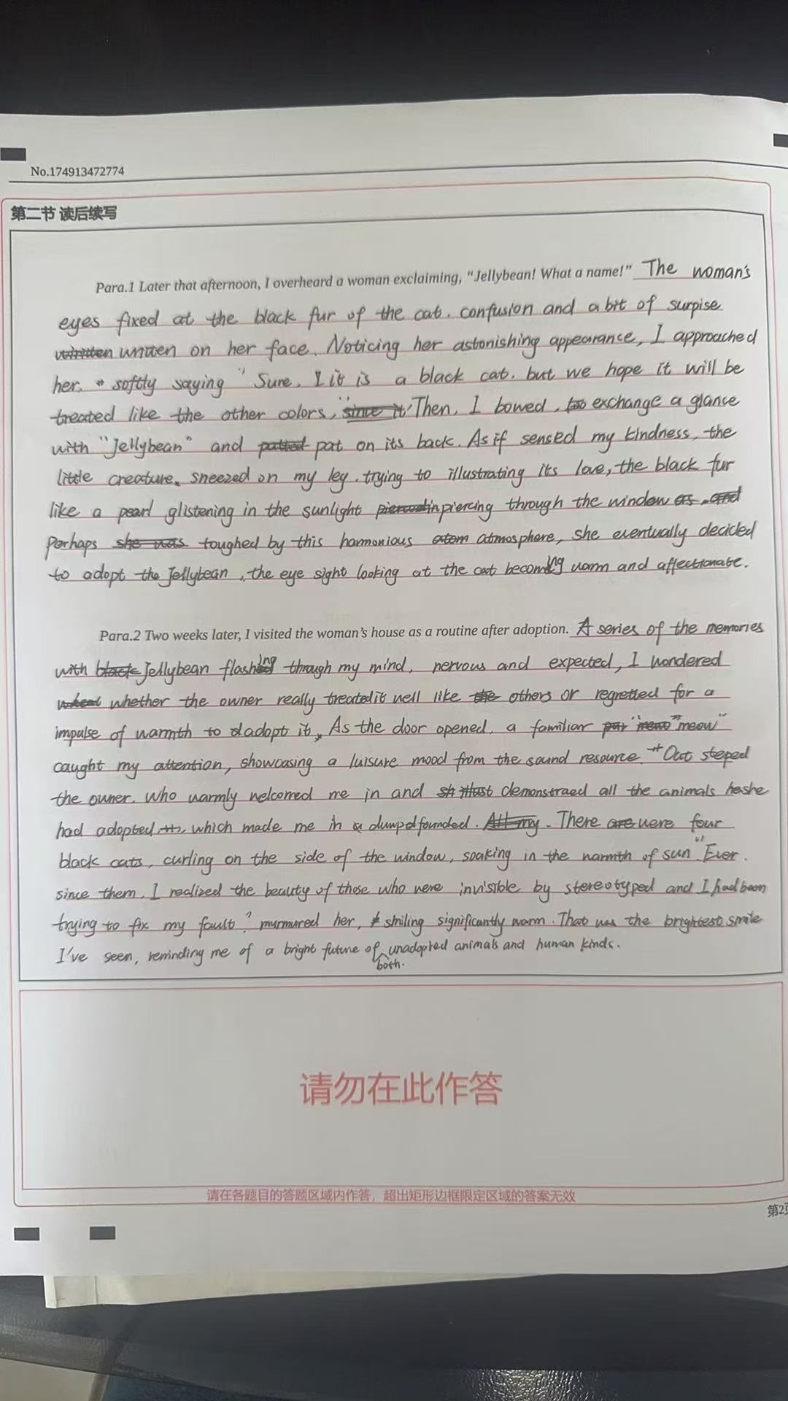

二线格；铅笔打底线
书写必须过关
2025年8月11日

Slide 17


最慢的步伐不是跬步，而是徘徊；
最快的脚步不是冲刺，而是坚持。
The slowest pace is not plodding, but wandering;
The fastest pace is not sprint, but insist.

